Slide 1

SunTool 사용 매뉴얼
폴더 구조 복제 · 파일 이름 일괄 변경 · 이벤트 로그 조회 · 시스템 정보 · 통신 테스트
v2026.11.11 · 2026년 11월 · github.com/MiniSG/SunTool

Slide 2
SunTool은 이런 프로그램입니다
개요






폴더 구조 복제
파일 이름 일괄 변경
이벤트 로그 조회
시스템 정보
통신 테스트
디버그 터미널
트리 구조를 그대로 만들고, 체크한 폴더의 파일만 골라 복사합니다.
글자 넣기·번호 매기기·찾아 바꾸기를 조합해 한 번에 바꿉니다.
위험·오류·경고 로그를 기간으로 모아 보고 이벤트 ID 뜻을 찾습니다.
PC 사양·COM 포트·카메라 SDK·HALCON·VS를 한 번에 보고 CSV로 저장합니다.
COM·TCP·UDP로 보내고 받으며 텍스트와 HEX로 확인합니다.
F12 키로 실시간 로그를 보고 명령을 실행해 문제를 확인합니다.
설치 없이 실행
SunTool.exe 파일 하나 (.NET 포함)
지원 환경
Windows 10/11 64비트 · 한국어/English
포터블 저장
설정·로그를 exe 옆 폴더에 저장

Slide 3
실행은 3단계면 끝납니다
시작하기
1

2

3



알아두세요
관리자 권한으로 실행하면
탐색기에서 끌어다 놓기가 막힙니다.
처음 실행 시 파란 경고창
[추가 정보] → [실행] 을 누르세요 (서명 없는 exe).
설정·기록 저장 위치
exe 옆 SunTool.settings.json, logs\, undo\
쓰기 불가 위치면 %AppData%\SunTool
exe 받기
더블클릭 실행
기능 선택
GitHub Releases 에서 SunTool.exe 를 받아 원하는 폴더(USB 가능)에 둡니다.
설치 과정 없이 바로 열립니다. 관리자 권한은 쓰지 마세요.
왼쪽 메뉴에서 사용할 기능을 고릅니다. 마지막 기능을 기억합니다.
드래그앤드롭이 기본 입력 방식입니다
탐색기에서 폴더나 파일을 끌어 점선 상자(드롭 영역)에 놓으면 파란색으로 강조되며 바로 읽어 들입니다. [찾아보기...] 버튼도 같은 역할을 합니다.


Slide 4
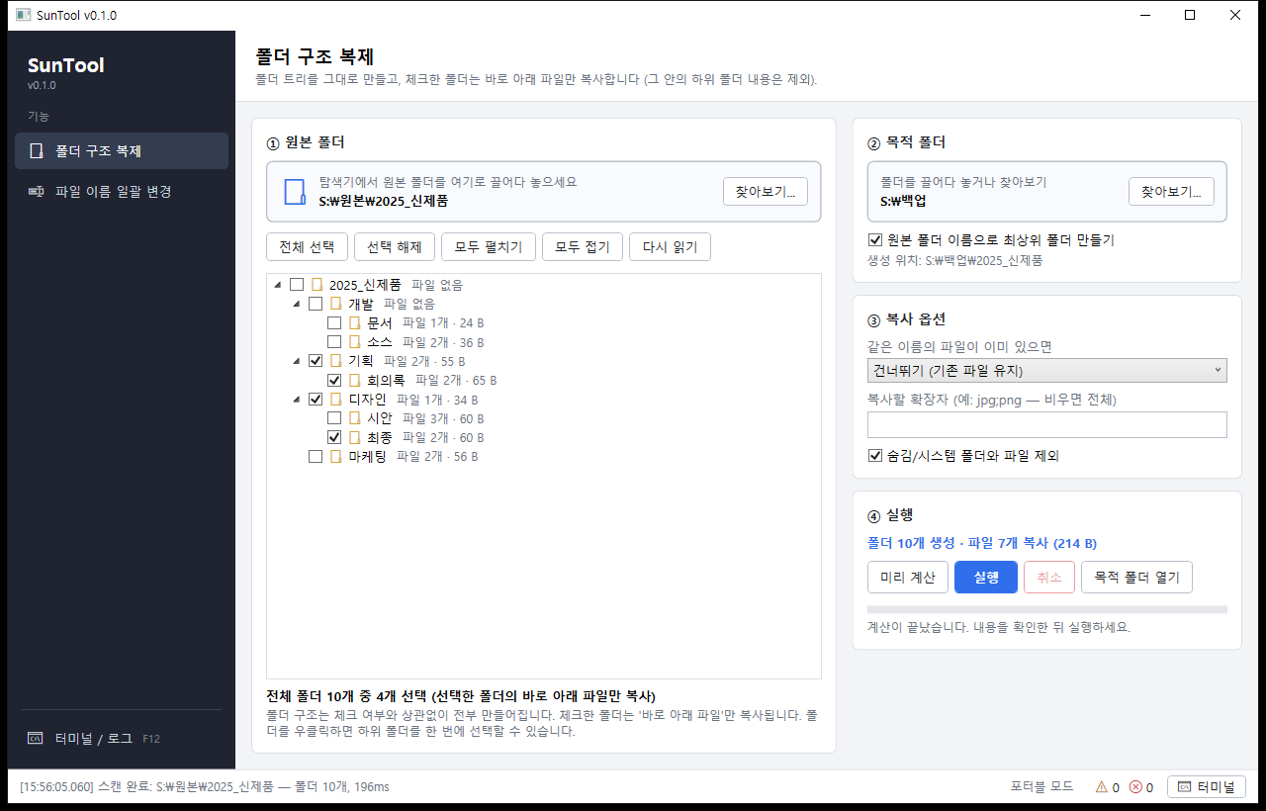
화면 구성
시작하기
1
기능 메뉴
사용할 기능을 고릅니다. 기능은 모듈로 계속 추가할 수 있습니다.
2
1
2
기능 이름·설명
지금 화면이 무엇을 하는지 한 줄로 알려 줍니다.
3
작업 영역
번호(①②③…) 순서대로 위에서 아래로 진행합니다.
4
상태 표시줄
가장 최근 작업 결과와 경고·오류 개수를 보여 줍니다.
3
5
터미널 버튼
로그 창을 엽니다. 단축키 F12 또는 Ctrl + `
4
5

Slide 5
폴더는 전부, 파일은 체크한 곳만
기능 1 · 폴더 구조 복제
원본 (체크 = 파일 복사)
결과 S:\백업\2025_신제품
 2025_신제품
 2025_신제품
 개발
 개발
 문서 파일 1
 문서 (비어 있음)
 소스 파일 2
 소스 (비어 있음)


 기획 파일 2
 기획 기획서_v3.pptx, 일정표.xlsx

 회의록 파일 2
 회의록 0105_킥오프.docx 외 1

 디자인 파일 1
 디자인 디자인가이드.pdf
 시안 파일 3
 시안 (비어 있음)

 최종 파일 2
 최종 로고_최종.ai, 패키지_최종.pdf
 마케팅 파일 2
 마케팅 (비어 있음)
핵심 체크한 폴더는 '바로 아래 파일'만 복사합니다. '디자인'을 체크해도 그 안의 '시안'·'최종' 파일은 각각 체크해야 복사됩니다.

Slide 6
사용 순서
기능 1 · 폴더 구조 복제
1
원본 폴더 지정
화면 ① · 탐색기에서 끌어다 놓거나 [찾아보기]
2
목적 폴더 지정
화면 ② · 결과를 만들 위치 (원본 안쪽은 불가)
3
파일을 복사할 폴더 체크
화면 ① 트리 · 우클릭하면 하위 폴더 일괄 선택
4
옵션 확인
화면 ③ · 같은 이름 파일, 확장자, 숨김 파일
5
[미리 계산] → [실행]
화면 ④ · 만들 폴더·파일 수를 확인하고 실행

Slide 7
옵션과 유용한 기능
기능 1 · 폴더 구조 복제
옵션 | 설명
최상위 폴더 만들기 | 켜면 목적 폴더 안에 원본 이름(예: 2025_신제품) 폴더를 만들고 그 안에 복제
같은 이름 파일: 건너뛰기 | 기존 파일을 그대로 둡니다 (기본값)
덮어쓰기 | 항상 원본으로 바꿉니다
원본이 더 최신일 때만 | 수정한 시각을 비교해 새 파일만 덮어씁니다
둘 다 유지 | '이름 (2).확장자' 로 따로 저장합니다
복사할 확장자 | 예: jpg;png — 비워 두면 모든 파일
숨김/시스템 제외 | 숨김 폴더는 하위 폴더까지 통째로 건너뜁니다
이런 것도 됩니다

폴더 우클릭 메뉴
하위 폴더 모두 선택·해제, 바로 아래만 선택

[다시 읽기]
폴더 내용이 바뀌어도 체크 상태를 유지

[취소]
복사 도중에도 안전하게 멈춤

[목적 폴더 열기]
결과를 탐색기에서 바로 확인

Slide 8
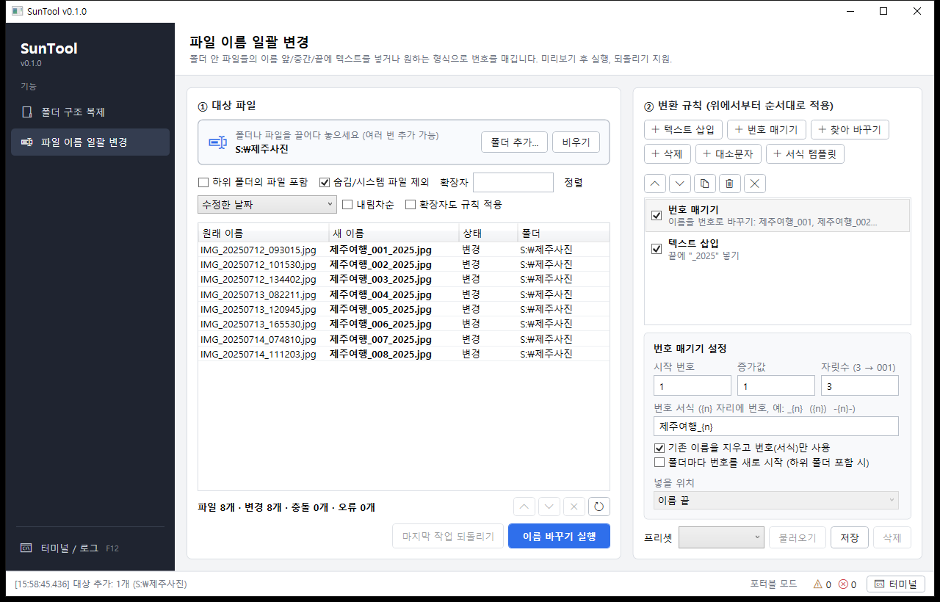
사용 순서
기능 2 · 파일 이름 일괄 변경
1
파일 추가
화면 ① · 폴더·파일을 끌어다 놓기 (여러 번)
2
대상과 정렬 선택
하위 폴더·확장자, 정렬 = 번호 순서
3
규칙 추가
화면 ② · [+ 규칙], 위에서부터 차례로 적용
4
규칙 값 입력
아래 설정 칸 · 입력 즉시 미리보기 반영
5
미리보기 확인
가운데 표 · 새 이름과 상태 확인
6
[이름 바꾸기 실행]
잘못되면 [마지막 작업 되돌리기]

Slide 9
변환 규칙 6가지
기능 2 · 파일 이름 일괄 변경

텍스트 삽입

번호 매기기

찾아 바꾸기
앞·끝·N번째 위치·특정 글자 앞뒤에 같은 글자를 넣습니다.
정렬 순서대로 번호. 시작·증가·자릿수·서식 지정.
문자열 또는 정규식을 찾아 다른 글자로 바꿉니다.
보고서 → 2025_보고서
IMG_0912 → 제주여행_001
회의록_final → 회의록_최종

삭제

대소문자

서식 템플릿
특정 글자 또는 위치 범위(N번째부터 M글자)를 지웁니다.
영문을 모두 대문자/소문자, 첫 글자만 대문자로.
{name} {n:000} {date} 같은 토큰으로 이름 전체를 조립.
사진_copy → 사진
Report_FINAL → report_final
IMG_0912 → 20250712_01

Slide 10
번호 매기기와 서식 템플릿
기능 2 · 파일 이름 일괄 변경
번호 매기기 설정
서식 템플릿 토큰
설정 | 값 | 결과 (photo.jpg)
시작 · 증가 · 자릿수 | 1 · 1 · 3 | 001, 002, 003 …
번호 서식 (끝에) | _{n} | photo_001.jpg
번호 서식 (앞에) | {n}- | 001-photo.jpg
기존 이름 지우기 | 제주여행_{n} | 제주여행_001.jpg
증가값 10 | _{n} | photo_001, _011 …
토큰 | 의미
{name} | 지금까지 바뀐 이름
{orig} | 원래 이름 (확장자 제외)
{n} {n:000} | 번호 (자릿수 지정)
{parent} | 상위 폴더 이름
{date:yyyyMMdd} | 수정한 날짜
{created:yyMMdd} | 만든 날짜
{today:yyyy-MM-dd} | 오늘 날짜
{ext} {count} | 확장자 · 전체 파일 수
번호 순서 = 정렬 기준
이름(2 < 10 자연 정렬), 수정·만든 날짜, 크기 중에서 고르거나 ▲▼ 버튼으로 직접 순서를 정합니다. 폴더마다 번호를 새로 시작할 수도 있습니다.
{parent}_{date:yyMMdd}_{n:00} → 제주사진_250712_01

Slide 11
미리보기 상태와 안전장치
기능 2 · 파일 이름 일괄 변경
미리보기의 '상태' 칸
실수해도 안전하게
변경
이름이 바뀝니다

되돌리기
마지막 이름 변경을 기록해 두고 [마지막 작업 되돌리기]로 원래 이름으로 돌립니다.
변경 없음
규칙을 적용해도 이름이 같음
충돌
다른 파일과 새 이름이 겹침 → 건너뜀
2단계 변경
임시 이름을 거쳐 바꾸므로 a↔b 처럼 이름을 맞바꾸거나 대소문자만 바꿔도 안전합니다.

이름 오류
\ / : * ? " < > | 문자, 예약어 등
규칙 오류
정규식·서식이 잘못됨 → 규칙 확인

프리셋 저장
자주 쓰는 규칙 조합을 이름 붙여 저장하고 불러옵니다. 마지막 규칙은 자동으로 기억합니다.
충돌·오류가 있는 파일은 실행해도 건너뛰고, 나머지만 바꿉니다.

Slide 12
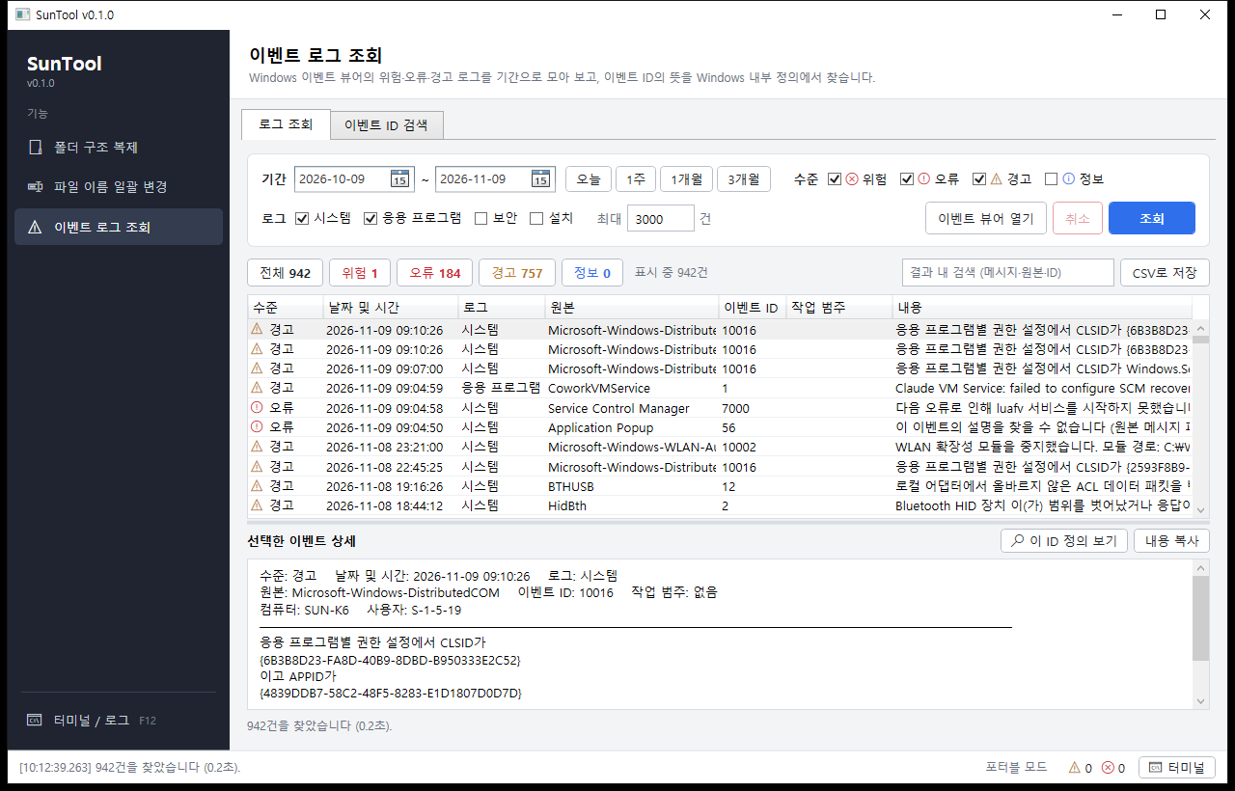
위험·오류·경고 로그만 모아 보기
기능 3 · 이벤트 로그 조회
1
기간 고르기
기본 최근 한 달, 1주·3개월 버튼도
2
수준 고르기
위험·오류·경고가 기본, 필요하면 정보
3
로그 고르기
시스템·응용 프로그램 기본 (보안은 관리자)
4
[조회]
최신순으로 최대 3,000건 (개수 변경 가능)
5
결과 좁히기
수준 칩을 누르거나 결과 안에서 검색
6
상세 보기
내용 복사 · CSV로 저장 · [이 ID 정의 보기]

Slide 13
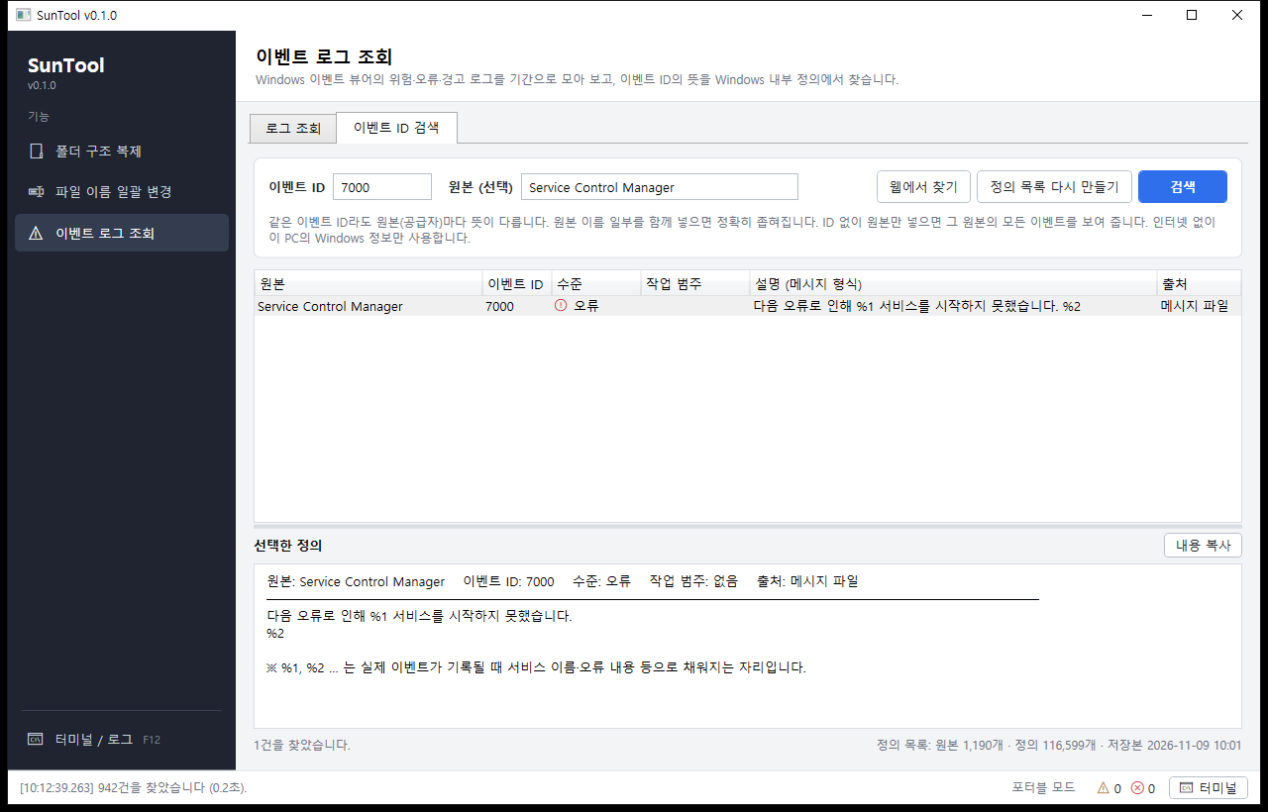
이벤트 ID의 뜻을 오프라인으로 찾기
기능 3 · 이벤트 로그 조회
찾는 방법
ID만 입력
그 ID를 쓰는 모든 원본과 메시지 형식
원본 이름 일부도 입력
정확히 일치하는 원본이 맨 위에
로그 목록에서 바로
상세 창의 [이 ID 정의 보기]
알아두세요
같은 ID라도 원본마다 뜻이 다릅니다
원본 이름까지 꼭 확인하세요
처음 한 번만 정의 목록(원본 1,200여 개 · 정의 11만여 개)을 약 5초에 만들어 저장하고, 다음부터는 바로 찾습니다.
원인·해결 방법은 Windows에 없습니다
[웹에서 찾기]로 Microsoft 문서 검색

Slide 14
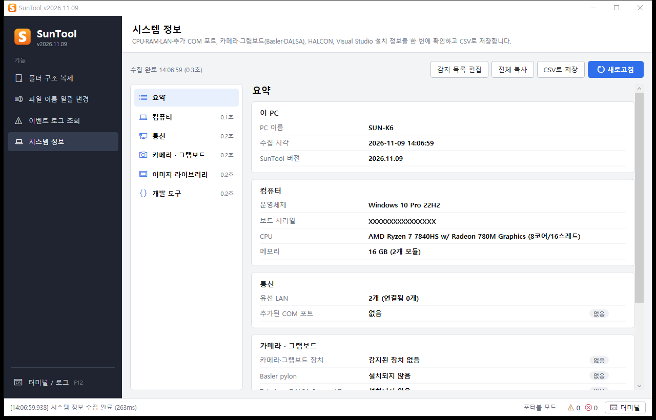
PC 사양과 설치 SDK를 한눈에
기능 4 · 시스템 정보
1
화면을 열면 자동 수집
1초 안팎 · 다시 모으려면 [새로고침]
4
3
2
분류 고르기
화면 ① · 요약~개발 도구 6가지
1
3
상태 배지 확인
화면 ② · 설치됨·없음·확인 필요
4
[CSV로 저장]
화면 ③ · 엑셀로 여는 보고서
5
[전체 복사]
화면 ④ · 메일·메신저에 붙여넣기
2
6
[감지 목록 편집]
새 SDK를 코드 없이 추가 (다음 장)

Slide 15
분류별로 확인하는 항목
기능 4 · 시스템 정보
분류 | 확인하는 내용
컴퓨터 | 제조사·모델·시리얼, OS·빌드, 메인보드·BIOS, CPU, 메모리, 디스크, 그래픽
통신 | LAN 어댑터(속도·IP·MAC·점보 패킷), [어댑터 속성 열기]로 IP 수정, 추가된 COM 포트
카메라 · 그랩보드 | 연결된 카메라·그랩보드 장치, Basler pylon · DALSA Sapera 등 SDK 버전, GenTL
이미지 라이브러리 | HALCON 버전, MIL · VisionPro · OpenCV 등 설치 여부와 버전
개발 도구 | Visual Studio 에디션·버전, .NET SDK·런타임, VC++ 재배포, Git·Python 등
감지가 안 될 때
'확인 필요' 로 나오면
설치 흔적은 있지만 버전을 못 읽은 경우입니다.
실제 설치 이름 확인
F12 터미널에서
programs pylon
[감지 목록 편집]으로 추가
exe 옆 SunTool.software.json 에 이름 패턴·환경 변수·DLL 경로를 넣으면 다음 수집부터 반영됩니다 (작성법은 다음 장).
COM 포트는 열지 않습니다 장비가 쓰는 중인 포트를 건드리지 않도록 '있는지'만 확인합니다. 메인보드 기본 포트는 '추가된 포트'에서 뺍니다.

Slide 16
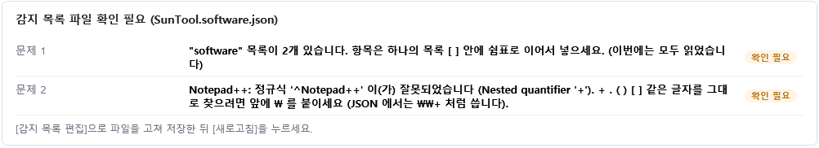
감지 목록 파일 작성법과 IP 수정
기능 4 · 시스템 정보
category = 표시할 화면
{
"software": [
{ "category": "vision", "name": "사내 비전 라이브러리",
"programPatterns": [ "^MyCompany Vision" ] },
{ "category": "devtools", "name": "Notepad++",
"programPatterns": [ "^Notepad\\+\\+" ] }
]
}
category | 표시되는 화면
computer | 컴퓨터 · '추가 감지 항목' 카드
communication | 통신 · '추가 감지 항목' 카드
camera | 카메라 · 그랩보드
vision | 이미지 라이브러리
devtools | 개발 도구 · '기타 개발 도구' 카드
"software" 목록은 하나만, 항목은 { } 를 쉼표로 이어서 넣습니다.
정규식에서 + . ( ) 를 글자 그대로 찾으려면 \ 를 붙이고, JSON 에서는 \\ 로 두 번 씁니다.
잘못 쓰면 요약 화면 맨 위에 줄 번호와 이유가 나옵니다. 잘못된 항목만 '확인 필요'로 표시됩니다.
IP 바꾸기 통신 화면의 [어댑터 속성 열기] → TCP/IPv4 더블클릭. 관리자 확인 창이 뜰 수 있고, 바꾼 뒤 [새로고침].

Slide 17
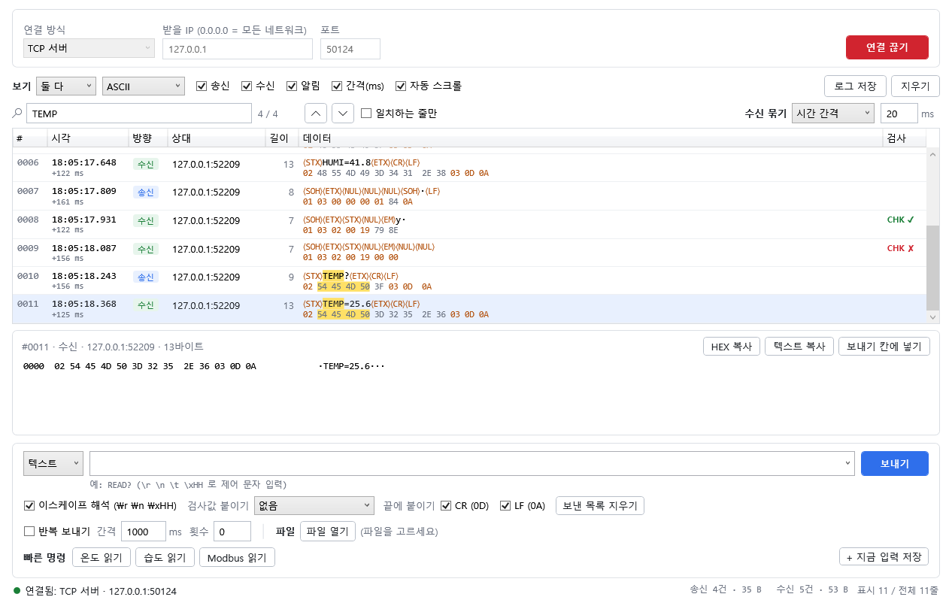
보내고 받은 데이터를 텍스트와 HEX로
기능 5 · 통신 테스트
1
연결 방식 고르기
화면 ① · COM, TCP, UDP, Steal
1
2
3
4
2
[연결]
화면 ② · COM 포트는 이때만 엽니다
3
찾기
화면 ③ · 텍스트·HEX에서 강조, F3
4
받은 데이터 묶기
화면 ④ · 시간 간격·끝 문자·길이
5
보내기
화면 ⑤ · 텍스트 또는 HEX로 입력
5
6
6
빠른 명령
화면 ⑥ · 자주 쓰는 내용을 버튼으로

Slide 18
보내기와 받기를 돕는 기능
기능 5 · 통신 테스트

수신 묶기

검사값 자동 처리

반복 보내기
조각난 데이터를 한 줄로 모읍니다. 시간 간격, 끝 문자(예: 0D 0A), 시작·끝 문자(02~03), 고정 길이 중에서 고릅니다.
SUM8 · XOR · CRC-16(Modbus/CCITT)을 보낼 때 붙이고, 받은 데이터도 검사해 CHK ✓ / ✗로 표시합니다.
간격(ms)과 횟수를 정해 같은 내용을 계속 보냅니다. 0회는 [반복 중지]를 누를 때까지 보냅니다.

파일 보내기

검색

기록 남기기
txt 파일을 한 줄씩 보냅니다. 줄 범위와 간격을 정하고, 빈 줄은 건너뜁니다.
텍스트·HEX·상대 주소에서 찾아 강조합니다. 일치 개수, 이전·다음, 일치하는 줄만 보기를 지원합니다.
[로그 저장]으로 시각·방향·HEX·텍스트를 파일로 저장합니다. 줄을 고르면 아래에 HEX 덤프가 나옵니다.
COM 포트는 [연결]을 누를 때만 엽니다 프로그램을 켜거나 화면을 열 때 자동으로 열지 않습니다. 연결 중에 장치를 뽑으면 연결을 끊고 로그에 남깁니다.

Slide 19
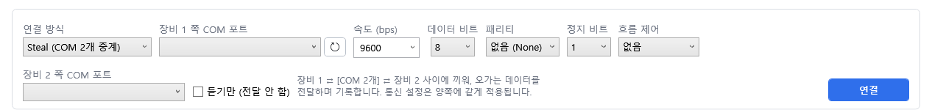
Steal 모드: 두 장비 사이의 통신 엿보기
기능 5 · 통신 테스트
장비 1
예: PLC, 검사기
1 → 2
⇄
2 → 1
SunTool
COM 2개 사용
1 → 2
⇄
2 → 1
장비 2
예: 센서, 리더기
장비 1 쪽 COM
장비 2 쪽 COM
듣기만
반대쪽으로 전달하지 않고 기록만 합니다. Y 케이블로 선로를 엿볼 때 씁니다.
직접 끼워 넣기
중계 중에 보내기 칸 옆에서 [장비 1 로] / [장비 2 로]를 골라 시험 데이터를 보냅니다. 반복·파일·빠른 명령도 같은 쪽으로 갑니다.
통신 설정(속도·패리티 등)은 양쪽에 똑같이 적용됩니다.
로그 방향은 1 → 2(보라), 2 → 1(초록)으로 나뉘고 따로 걸러 볼 수 있습니다.
한쪽 장치가 빠지면 중계를 멈추고, 같은 포트를 양쪽에 고르면 막습니다.

Slide 20
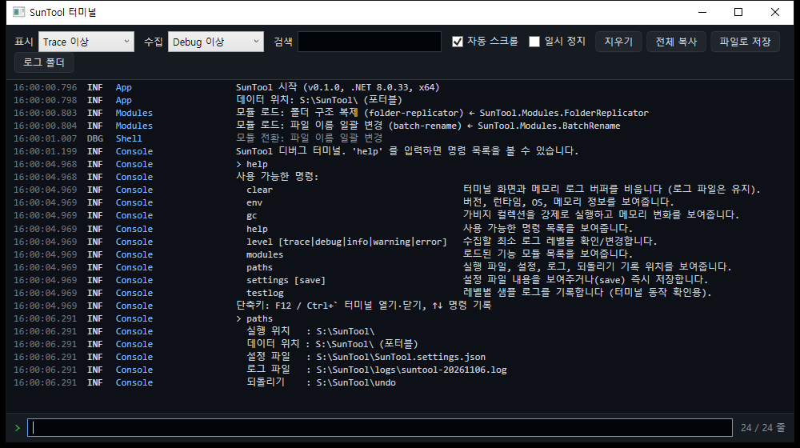
문제가 생기면 F12
디버그 터미널
여는 방법
F12 키, Ctrl + ` 키, 또는 [터미널] 버튼
시작할 때 열기: SunTool.exe --console
명령 | 하는 일
help | 명령 목록
paths | 설정·로그·되돌리기 위치
level debug | 수집 레벨 변경
env | 버전·메모리 정보
modules | 로드된 기능 모듈
settings | 설정 파일 내용 보기
programs 이름 | 설치 이름·환경 변수 찾기
comm ports | COM 포트 목록 (열지 않음)
comm check HEX | SUM8·XOR·CRC-16 계산
clear | 화면 지우기
표시·수집 레벨 필터, 검색, 일시 정지
전체 복사, 파일로 저장, 로그 폴더 열기
화면 바인딩 오류와 예외도 자동 기록, 오류가 나면 창이 저절로 열림

Slide 21
빌드 환경과 명령
개발자용 · 빌드 환경
필요한 것
# 빌드
dotnet build
# 단위 테스트
dotnet test
# 실행 (터미널 창과 함께)
dotnet run --project src/SunTool.App -- --console
# 포터블 단일 exe 만들기
.\publish.ps1
→ publish\SunTool.exe (약 69 MB)
# 아이콘 다시 만들기 (색·글꼴 변경 시)
.\tools\make-icon.ps1
운영체제
Windows 10 / 11 (x64)
.NET SDK
8.0 이상 (확인: 8.0.427)
편집기 (선택)
Visual Studio 2022 또는 VS Code
UI / 패턴
WPF + MVVM Toolkit 8.2.2
기타 패키지
MS DI · EventLog · Management · Ports 8.0
테스트
xUnit (단위 테스트 147개)
버전 번호
빌드한 날짜로 자동 (예: 2026.11.09)
인터넷
첫 빌드 때 NuGet 패키지 복원

Slide 22
프로젝트 구조와 기능 추가
개발자용 · 빌드 환경
src / tests 구성
새 기능 추가 4단계
SunTool.Core
로깅·설정·모듈 계약 (UI 없음)
1
모듈 프로젝트 만들기
net8.0-windows, WPF, Core·Wpf 참조
SunTool.Wpf
드래그앤드롭·대화상자 공용
SunTool.App
메인 창·메뉴·터미널, exe 진입점
2
IToolModule 구현
이름·아이콘·순서, ViewModel 등록
Modules.FolderReplicator
기능 1 폴더 구조 복제
Modules.BatchRename
기능 2 파일 이름 일괄 변경
3
ViewModel + View 작성
FooViewModel ↔ FooView 이름 규칙으로 자동 연결
Modules.EventLogViewer
기능 3 이벤트 로그 조회
Modules.SystemInfo
기능 4 시스템 정보
4
App 에 한 줄 등록
ModuleAssemblies.cs 에 어셈블리 추가
Modules.Comm
기능 5 통신 테스트
이름 변경 규칙도 같은 방식으로 추가합니다 (README.md 참고).
SunTool.Tests
규칙·충돌·감지·통신 테스트

Slide 23
GitHub에서 받기와 라이선스
소스 코드 · GitHub
공개 저장소 · 실행 파일은 Releases 의 SunTool.exe
github.com/MiniSG/SunTool

MIT 라이선스

누구나 자유롭게
개인·회사·상업 용도로 사용, 수정, 재배포 가능. 고친 코드를 공개할 의무 없음
# 소스 받기
git clone https://github.com/MiniSG/SunTool.git
cd SunTool
dotnet build
# 최신 코드로 갱신
git pull
# 새 버전 배포 (Actions → Release → Run workflow 또는 태그)
git tag v2026.11.09
git push origin v2026.11.09
# 고친 내용 올리기 (저장소 권한 필요)
git add -A
git commit -m "변경 내용"
git push

조건은 하나
배포할 때 저작권 표시(© 2026 MiniSG)와 라이선스 문구를 함께 포함

보증 없음
프로그램은 있는 그대로 제공되며, 사용으로 생긴 문제는 저작자가 책임지지 않음
문제 제보 GitHub Issues에 남겨 주세요. SDK 감지 문제는 F12 터미널의 programs 결과를 함께 붙이면 빠릅니다.

Slide 24
자주 묻는 질문
도움말

끌어다 놓기가 안 돼요
관리자 권한으로 실행했는지 확인하세요. 일반 더블클릭으로 다시 실행하면 됩니다.

실행할 때 파란 경고창이 떠요
서명되지 않은 exe 라서 나오는 Windows 경고입니다. [추가 정보] → [실행].

오류 원인을 알고 싶어요
F12 터미널에서 빨간 줄을 확인하거나 [파일로 저장]해 전달하세요. logs 폴더에도 남습니다.

이름을 잘못 바꿨어요
[마지막 작업 되돌리기]로 직전 작업을 원래 이름으로 되돌릴 수 있습니다.

설정을 처음으로 돌리려면
프로그램을 닫고 exe 옆 SunTool.settings.json 을 지운 뒤 다시 실행하세요.

보안 로그가 안 보여요
보안 로그는 관리자 권한으로 실행해야 읽힙니다. 이때는 끌어다 놓기가 막히니 필요할 때만 쓰세요.

설치한 SDK가 '없음'·'확인 필요'로 나와요
F12 터미널에서 programs 이름 으로 실제 설치 이름을 확인해 [감지 목록 편집]에 추가하세요.

프로그램 버전은 어떻게 정해지나요
빌드 날짜 + 그날 몇 번째 빌드인지입니다. 파일 버전 2026.11.9.2 = 11월 9일 두 번째 빌드 (표시는 v2026.11.09.2).

